Slide 1
８.対象地のポテンシャル

Slide 2
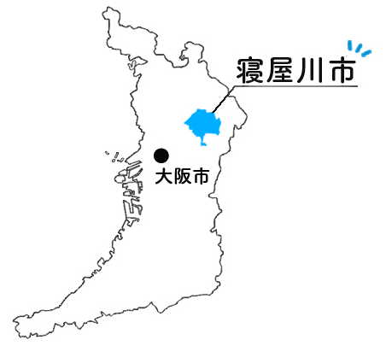
寝屋川市のポテンシャル － 地勢・立地・発展の過程 －
・ 大都市圏への交通アクセス良好
大阪市の中心部から東北の約15㎞に位置
市域のほぼ中央を縦断する京阪本線の３駅（萱島駅、寝屋川市駅、
香里園駅）と、東部にはＪＲ学研都市線の寝屋川公園駅
・ コンパクトな市域に都市機能が集積
高度経済成長期に大阪市内のベッドタウンとして発展
面積：24.7㎢（東西約４㎞×南北約６㎞ ）
人口約23万人の中核市
寝屋川市では、まちの持続的な発展を図るため、子育て世代を誘引し、年齢構成のリバランスを図ることを市政運営の最重要課題に位置付け、全国共通の課題等に対して、先進的で独創性が強く、課題の本質を捉えた競争優位のある政策の展開等により「選ばれるまち」への取組を進めているところである。
まちづくりにおいては、京阪本線とJR学研都市線の２つの鉄道軸が交互に支え合い、持続的に成長し続けるまちの実現を目指す『２軸化構想』を推進しており、高専跡地は、京阪本線「寝屋川市駅」に近く、定住促進につながる潜在的な可能性が見込めるエリア（ポテンシャルエリア）に位置付けている。

Slide 3
寝屋川市のポテンシャル － 「寝屋川水準」の政策の展開 －
※ 寝屋川水準の政策 ： 全国共通の課題等に対し、先進的で独創性が高く、課題の本質を捉えた競争優位につながる政策
いじめゼロへ 独自の「いじめ対策」
市長部局に「監察課」設置し、行政側からいじめ対応のアプローチを行う体制の構築により、１か月以内のいじめ行為の停止100％。いじめを徹底的に抑え込む。この独自の仕組みは、国や海外から「寝屋川モデル」として注目を集めている。
ディベートを始めとした 「寝屋川教育」
ディベート教育による論理的思考の育成に取り組み、子どもたちの学力が着実に向上。子どもたちが、急速な社会構造の変化等の自らの取り巻く環境に左右されることなく、たくましく生き抜くための「考える力」を育成。
隈研吾氏設計監修の「望が丘小学校・中学校」
日本を代表する隈研吾氏がプロデュースし、子どもたちに「新しい時代の学生生活」を提案する望が丘小学校・中学校が、寝屋川公園駅周辺地区のまちのメインアイコンとして開校。
居心地が良いサードプレイス「中央図書館」
大阪府北部地震の影響で休館となっていた中央図書館を、寝屋川市駅前商業施設に新たに開設。家でも職場でもない居心地のよい場所“サードプレイス”として、これまでの図書館のイメージを一新する落ち着きのある空間を創出し、 市内外から高い評価を得ている。
‥‥

Slide 4
寝屋川市のポテンシャル
・ 「寝屋川水準」の政策の展開などにより、過去に１,０００人を超えた転出超過
は、転入と転出が拮抗する状況にまで改善
・ 令和６年度は、過去10年において最大の転入超過
「選ばれるまち」への兆し

Slide 5
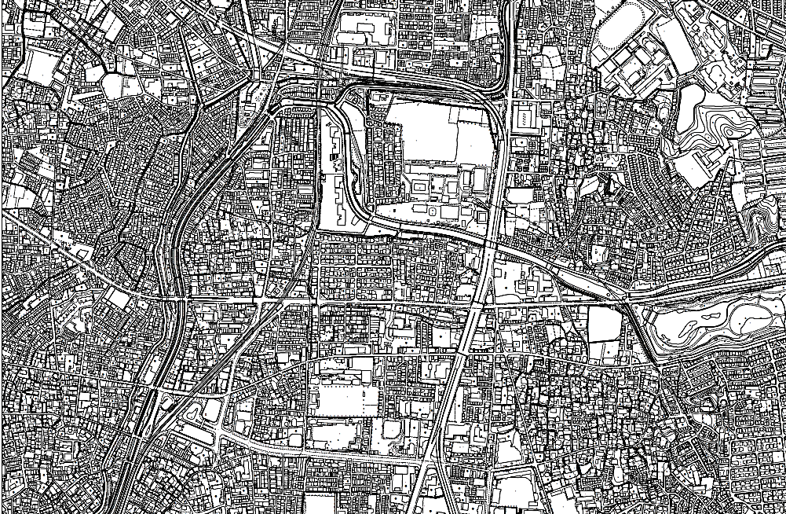
高専跡地のポテンシャル － 利便性 －
国道170号
徒歩圏内に生活利便施設
保育所
病 院
小中学校
公 園
寝屋川市駅から1km
南前川
池田１号公園
寝屋川市駅から1km
高専跡地
幸町
公園
寝屋川市駅から
徒歩15分の距離
寝 屋 川
寝屋川警察署
病児保育所
高専の中心から500m
高専の中心から500m
打上川治水緑地
公共施設の集約配置が
進む寝屋川市駅周辺
寝屋川市役所
生涯学習（多機能）施設
屋上芝生広場
駅前広場の
リニューアル
中央図書館
寝屋川市駅
アルカス
ホール
中央小学校
初本町公園
（仮称）こども
専用図書館
高専の中心から1km
寝屋川市
サービスゲート
高専の中心から1km
第一中学校

Slide 6
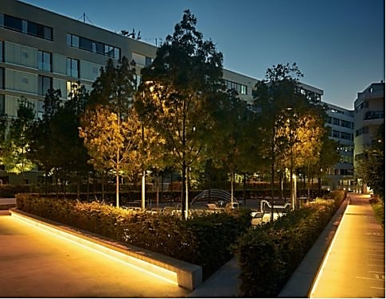
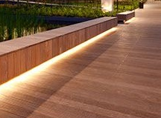
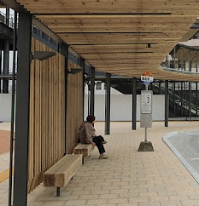
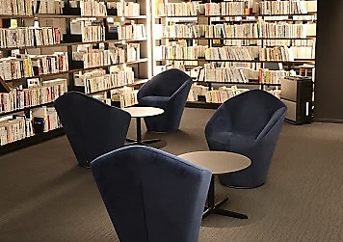
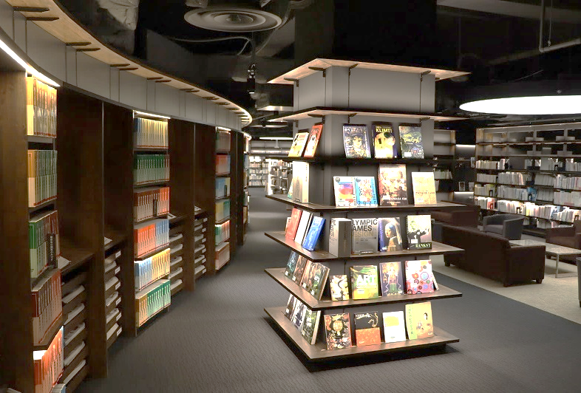
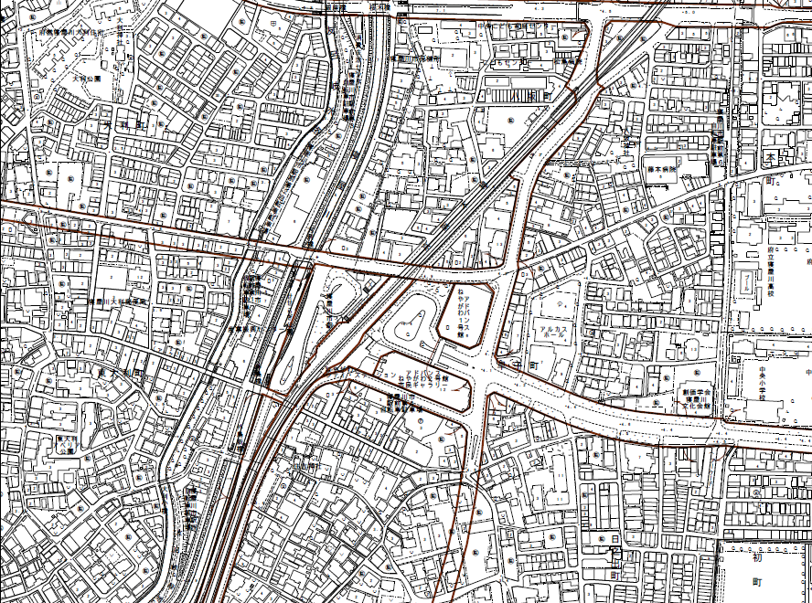

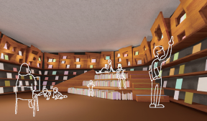
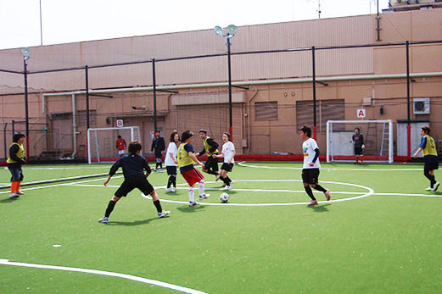
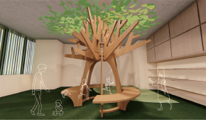
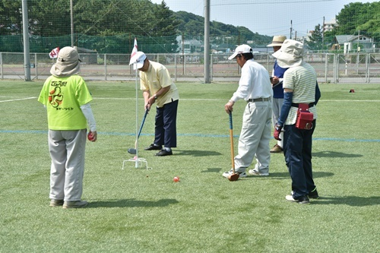
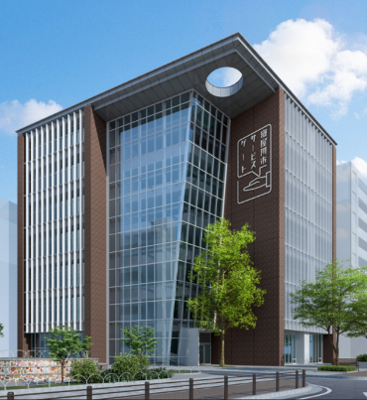
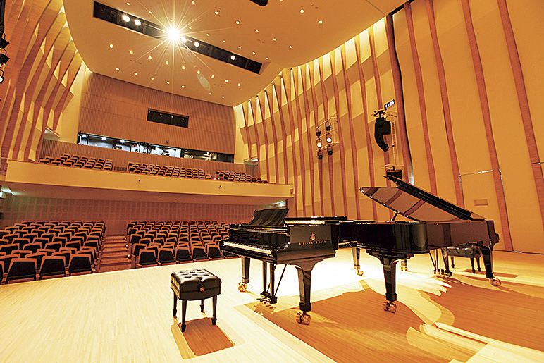
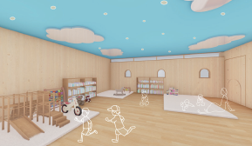
高専跡地のポテンシャル － 利便性 －
公共施設の集約配置（ターミナル化）が進む寝屋川市駅周辺
6
駅前広場の
リニューアルイメージ
１
中央図書館
１
５
こども専用図書館イメージ
対馬江大利線の整備
中央図書館
2
屋上芝生広場
生涯学習（多機能）施設
駅前広場の
リニューアル
6
2
屋上芝生広場イメージ
３
アルカスホール
５
寝屋川市
サービスゲート
（仮称）こども専用図書館
４
４
寝屋川市
サービスゲート
３
アルカスホール

Slide 7
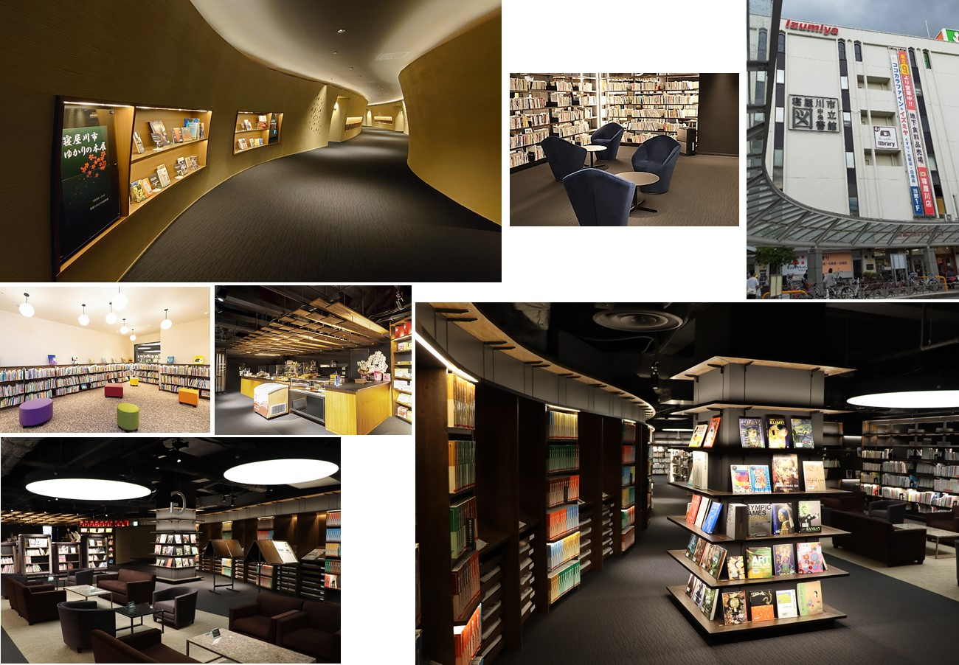

Slide 8
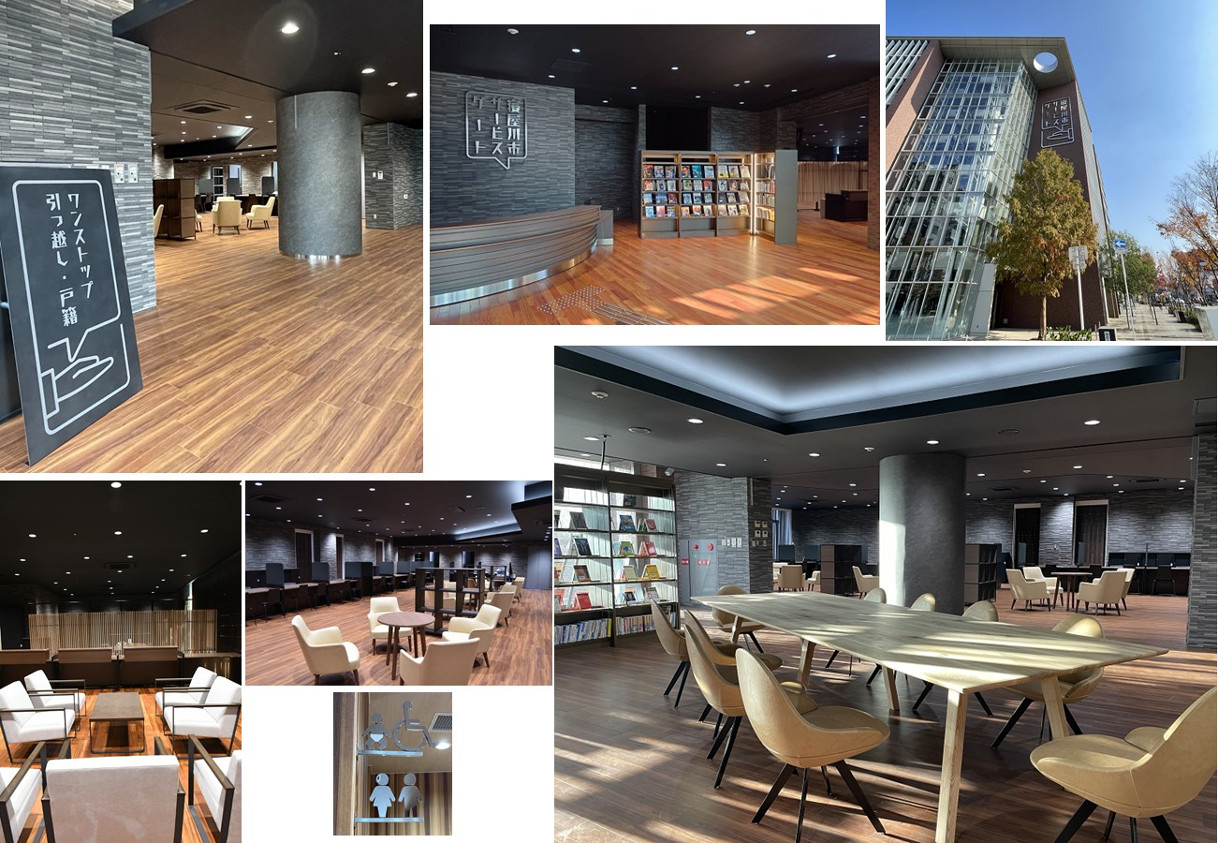

Slide 9
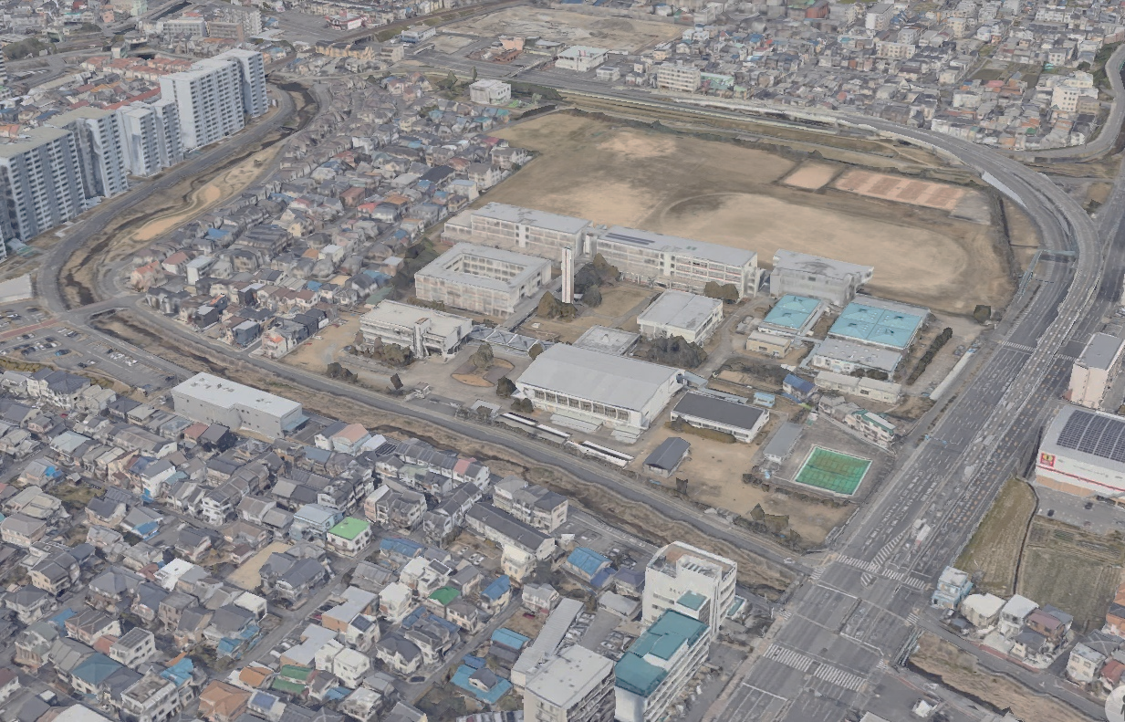
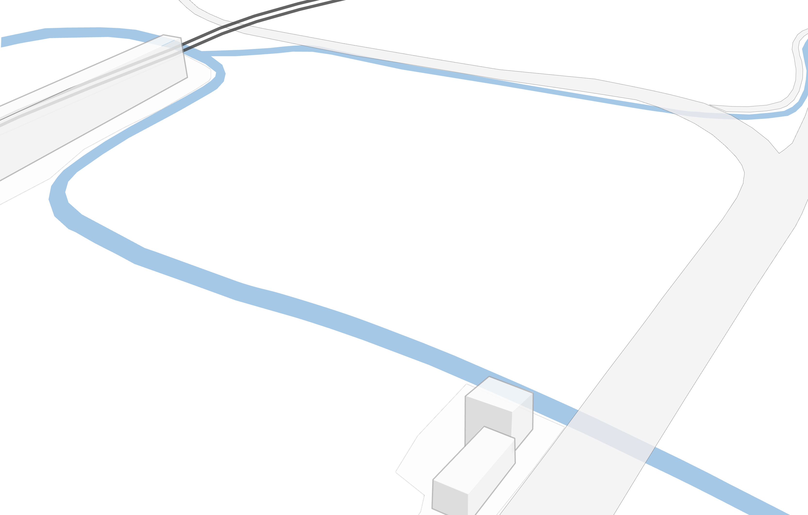
高専跡地のポテンシャル － 土地・地勢等 －
１
京阪本線
国道と川に
囲まれた立地
←至寝屋川市駅
一級河川南前川
大阪府警
寝屋川待機宿舎
幸町公園
住宅街
（幸町）
２
大阪公立大学
工業高等専門学校
（約98,000㎡）
４
３
５
一級河川寝屋川
国道170号
（大阪外環状線）
広大な敷地面積
（約98,000㎡)
甲子園球場2.5個分
警察署が近接
寝屋川警察署

Slide 10
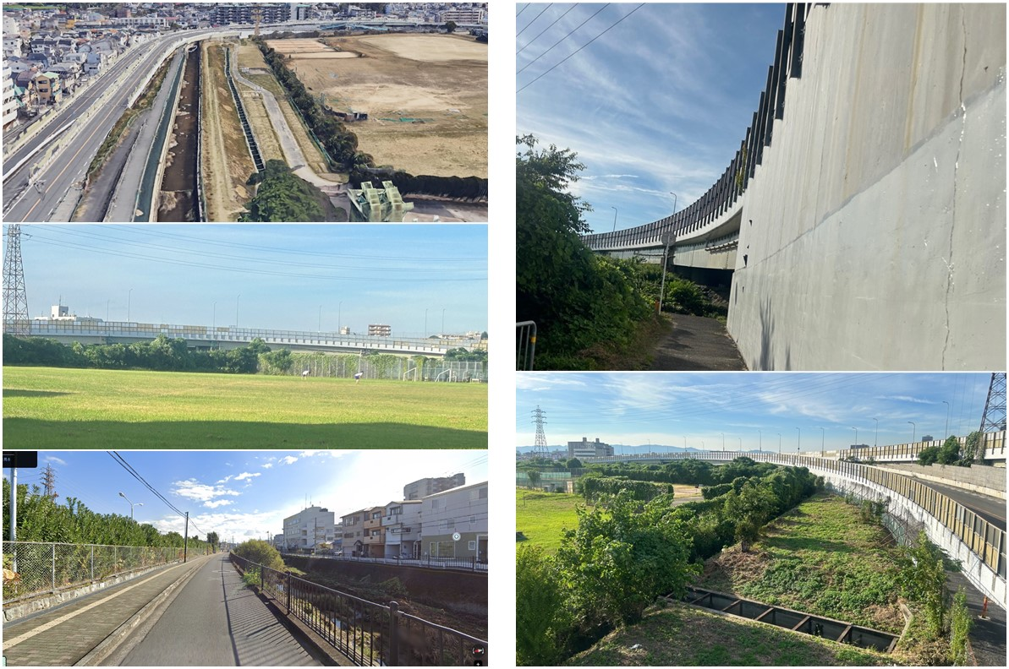
高専跡地のポテンシャル － 土地・地勢等 －
国道170号
（大阪外環状線）
大阪公立大学
工業高等専門学校
国道170号
（大阪外環状線）
一級河川
南前川
１
国道170号
（大阪外環状線）
４
大阪公立大学
工業高等専門学校
国道170号
（大阪外環状線）
2
大阪公立大学
工業高等専門学校
大阪公立大学
工業高等専門学校
一級河川寝屋川
３
５

Slide 11
高専跡地活用の考え方
＜ポテンシャル等＞
利便性
土地・地勢
歴史
▶ 寝屋川市駅から徒歩15分
▶ 最寄りの寝屋川市駅周辺では、
公共施設の集約配置が進む
▶ 徒歩圏内に生活利便施設
（保育所・病院・公園 など）
▶ 広大な敷地面積 （約98,000㎡)
▶ 国道と川に囲まれた立地
▶ 寝屋川警察署が近接
▶ 寝屋川市駅まで続く寝屋川沿い
の道路
▶ 工業高等専門学校として60年
を超える歴史
▶ 地域貢献、ものづくりに携わる
人材育成・輩出
＜ポテンシャルを踏まえた可能性＞
子育て世代に選ばれる
住環境の形成
地形等を活かした
安全・安心なまちの形成
新たな技術の活用
（スマートシティ・自動運転）
新たなまちづくりによる価値の創出

Slide 12
高専跡地のポテンシャルを踏まえた可能性
＜考えられるまちづくりの方向性の例＞
子育て世代の受け皿となる
「閑静な住宅地」
・ 良好な戸建て住宅、マンション
・ 無電柱化、道路・公園の整備等による景観形成
・ 脱炭素、省エネ、eco等への配慮 等
子育てしやすい
「生活利便性が高いまち」
・ 日常の買い物施設（コンビニ、スーパー）、公園等の整備
・ 近未来の交通網（自動運転等） 等
治安が良い
「 守られたまち 」
・ 防犯カメラ等、セキュリティ設備の充実 等

